Slide 1



2024
在新形势下
坚持和发展中国特色社会主义

Slide 2

PART 01
1.全面建设小康社会宏伟目标提出
235
内容一览
PART 02
0/4
2.全面建成小康社会新部署和改革开放的深化
PART 03
3.推进一国两制实践和祖国和平大业
PART 04
4.提高党的建设和科学化水平

Slide 3

感谢观看
Thanks for watching

Slide 5
2024
在新形势下
坚持和发展中国特色社会主义

Slide 6
PART 01
在此输入标题
235
内容一览
PART 02
在此输入标题
0/4
PART 03
在此输入标题
PART 04
在此输入标题

Slide 7





PUT TITLE IN HERE
在此输入标题
小标题
这是文本这是文本这是文本
这是文本这是文本这是文本
这是文本
这是文本
这是文本
这是文本
这是文本
小标题
这是文本这是文本这是文本
这是文本这是文本这是文本
这是文本
这是文本
这是文本
这是文本
这是文本
小标题
这是文本这是文本这是文本
这是文本这是文本这是文本
这是文本
这是文本
这是文本
这是文本
这是文本
小标题
这是文本这是文本这是文本
这是文本这是文本这是文本
这是文本
这是文本
这是文本
这是文本
这是文本

Slide 8
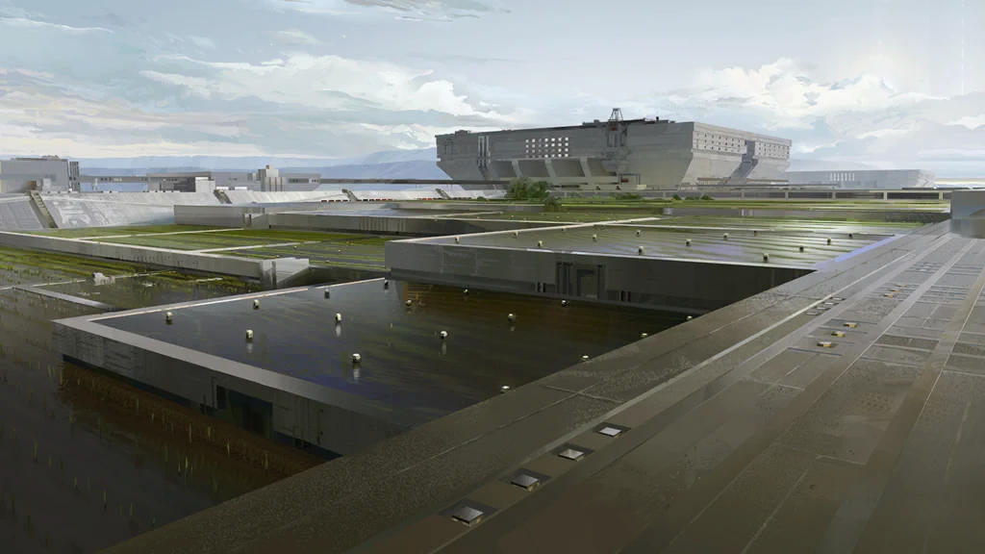

插入标题
PUT TITLE IN HERE
项目01
60%
项目02
30%
项目03
40%
项目04
50%

Slide 9

PART 01
在此输入标题
COMPLETED
235
内容一览
PART 02
在此输入标题
1/4
PART 03
在此输入标题
PART 04
在此输入标题

Slide 10
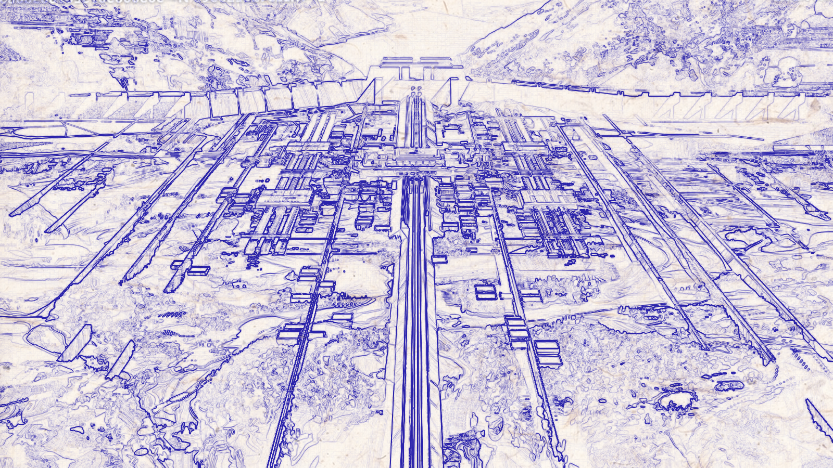

统计图表
FIGURES
第一阶段
第二阶段
第三阶段
2024年X月X日
2024年X月X日
2024年X月X日

Slide 11

01
标题
输入文本输入文本输入文本输入文本输入文本输入文本输入文本输入文本输入文本输入文本输入文本输入文本输入文本输入文本输入文本输入文本输入文本输入文本输入文本输入文本输入文本输入文本输入文本输入文本输入文本输入文本输入文本输入文本输入文本输入文本输入文本输入文本输入文本输入文本输入文本输入文本输入文本输入文本输入文本输入文本输入文本输入文本输入文本输入文本输入文本
01
02
标题
输入文本输入文本输入文本输入文本输入文本输入文本输入文本输入文本输入文本输入文本输入文本输入文本输入文本输入文本输入文本输入文本输入文本输入文本输入文本输入文本输入文本输入文本输入文本输入文本输入文本输入文本输入文本输入文本输入文本输入文本输入文本输入文本输入文本输入文本输入文本输入文本输入文本输入文本输入文本输入文本输入文本输入文本输入文本输入文本输入文本
02
03
标题
输入文本输入文本输入文本输入文本输入文本输入文本输入文本输入文本输入文本输入文本输入文本输入文本输入文本输入文本输入文本输入文本输入文本输入文本输入文本输入文本输入文本输入文本输入文本输入文本输入文本输入文本输入文本输入文本输入文本输入文本输入文本输入文本输入文本输入文本输入文本输入文本输入文本输入文本输入文本输入文本输入文本输入文本输入文本输入文本输入文本
03

Slide 12
PART 01
在此输入标题
COMPLETED
235
内容一览
PART 02
在此输入标题
2/4
COMPLETED
PART 03
在此输入标题
PART 04
在此输入标题

Slide 13
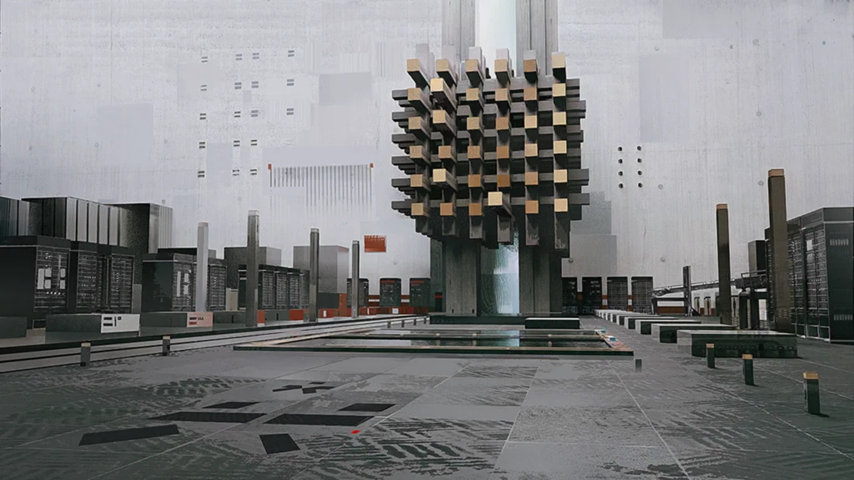
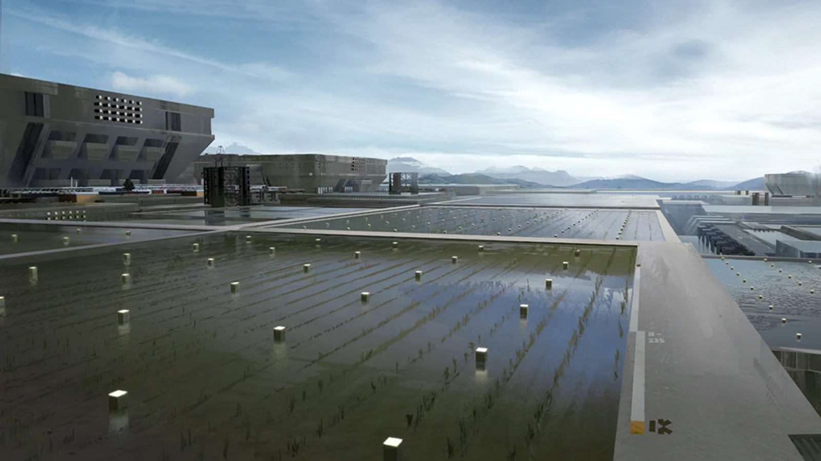
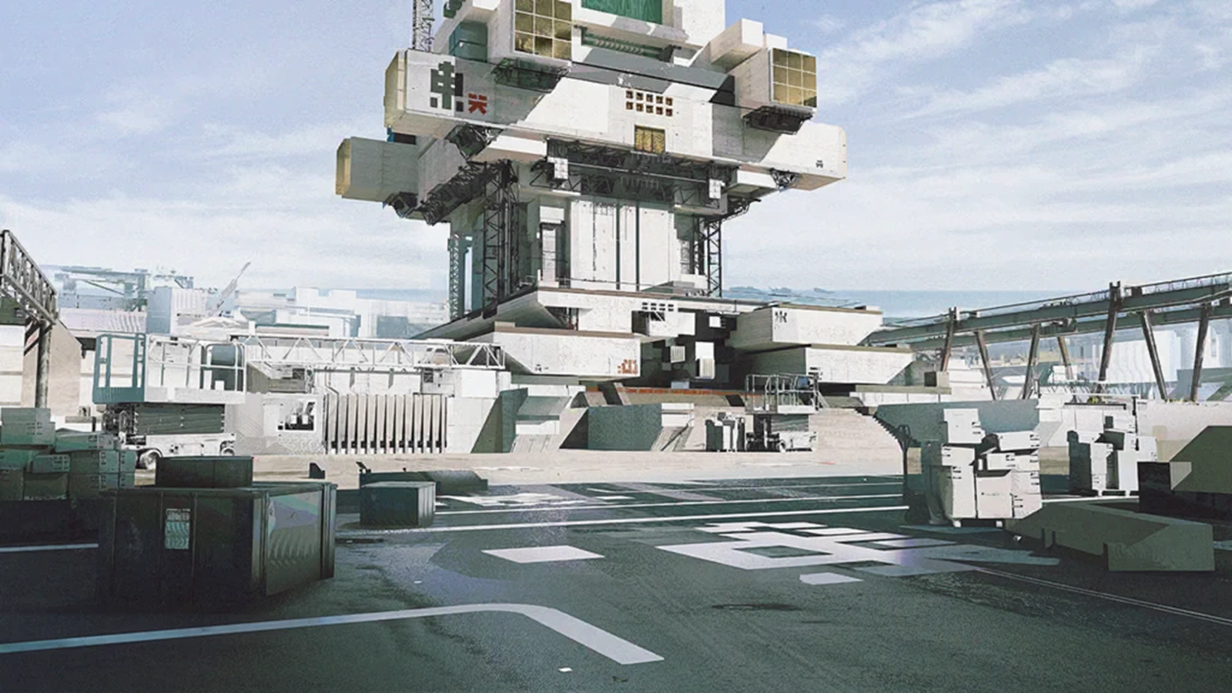
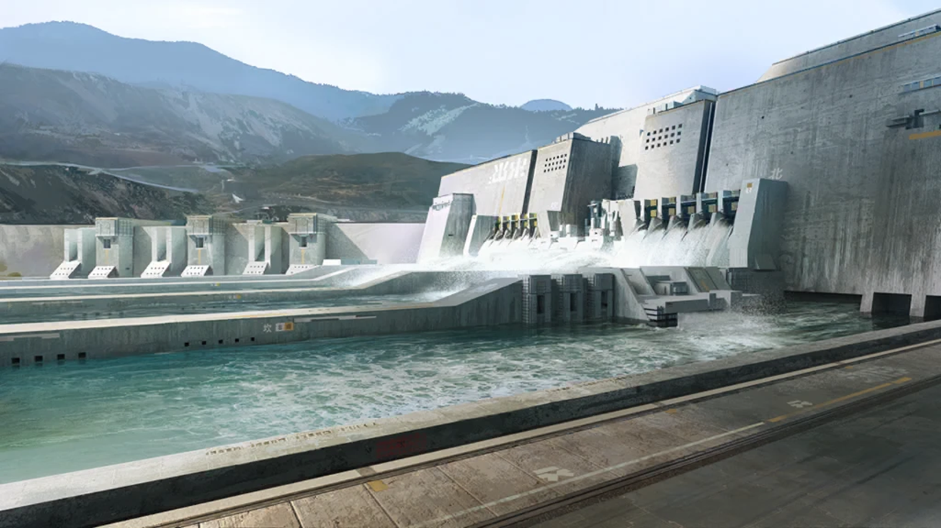
大荒城设施一览
粮食区块
监测系统
十二楼五城
净化系统

Slide 14
PART 01
在此输入标题
COMPLETED
235
内容一览
PART 02
在此输入标题
3/4
COMPLETED
PART 03
在此输入标题
COMPLETED
PART 04
在此输入标题

Slide 15
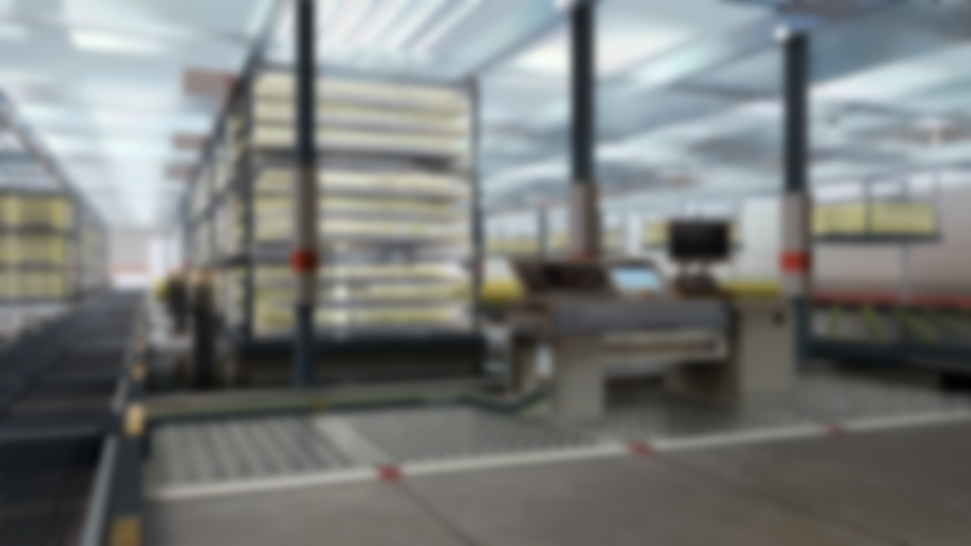

自动化系统原理
输入节点
输入节点
输入节点
输入节点

Slide 16
PART 01
在此输入标题
COMPLETED
235
内容一览
PART 02
在此输入标题
4/4
COMPLETED
PART 03
在此输入标题
COMPLETED
PART 04
在此输入标题
COMPLETED

Slide 17
感谢观看
Thanks for watching

